Slide 1
§2.2.3 零输入响应和零状态响应

Slide 2
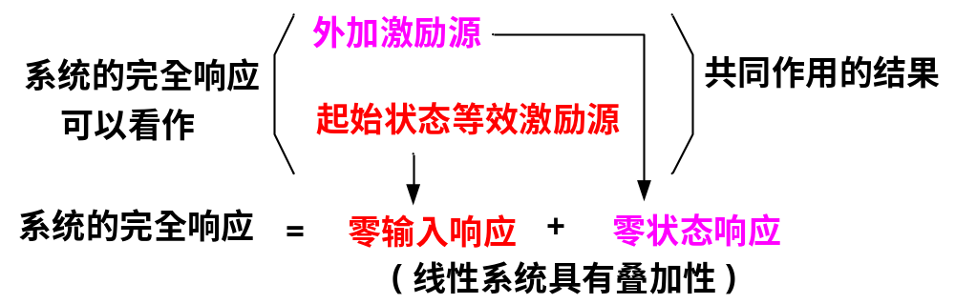
起始状态与激励源的等效转换
在一定条件下，激励源与起始状态之间可以等效转换。即可以将原始储能看作是激励源。

Slide 3
各种系统响应定义
自由响应＋强迫响应 (Natural+forced)
也称固有响应，对应于齐次解。 由系统本身特性决
定，但与起始点点跳变有关系。
自由响应：
形式取决于外加激励。对应于特解。
强迫响应：
零输入响应＋零状态响应 (Zero-input+Zero-state)
没有外加激励信号的作用，只由起始状态（起始时刻系
统储能）所产生的响应。
零输入响应：
零状态响应：
不考虑原始时刻系统储能的作用（起始状态等于
零），由系统的外加激励信号产生的响应。

Slide 4
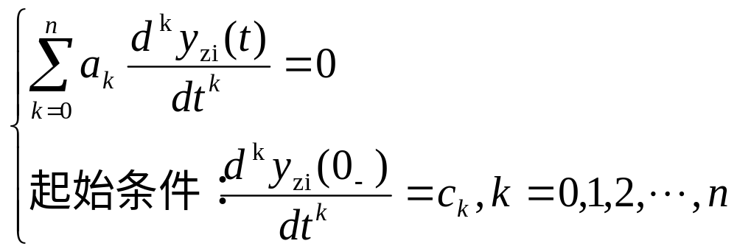
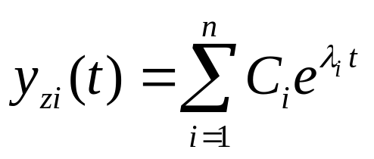
零输入响应
系统零输入响应，实际上是求系统方程的齐次解，由非零的系统起始状态值决定的初始值求出待定系数。
系统方程：
解的形式：
由起始状态求待定系数。

Slide 5
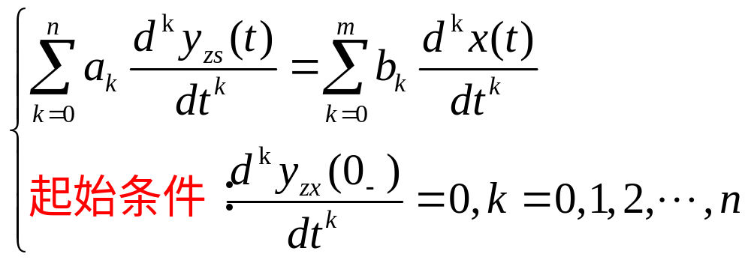
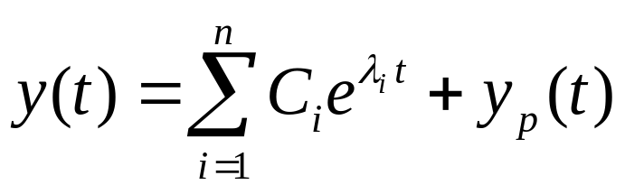


零状态响应
系统零状态响应，是在激励作用下求系统方程的非齐次解，由
起始状态值 为零决定的初始值求出待定系数。
系统方程：
解的形式：齐次解+特解
由初始条件求待定系数，需要计算从 到 跳变，一般根据实际的工程问 题的物理关系求跳变，也可以作为一个纯粹的数字问题求解。 。

Slide 6


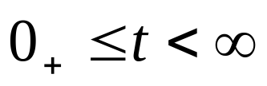
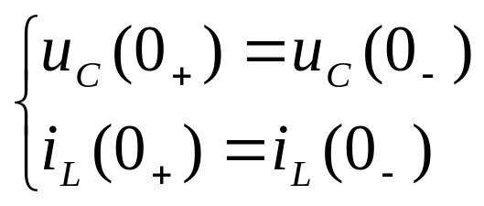
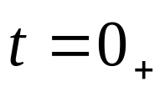
零状态响应
用经典法求解微分方程完全解的待定系数 时，作为一个数学问题，所需要的初始条件常常为一组已知的数据，利用这组数据可求得方程完全解中的各项系数
而作为工程技术问题，一般激励都是从时刻 加入，系统的响应时间范围是 ，则系统的初始条件要根据系统的原始内部储能和激励接入瞬时的情况来确定。
如具体电路系统，根据如下条件从 起始条件求初始条件
时刻等效电路

Slide 7





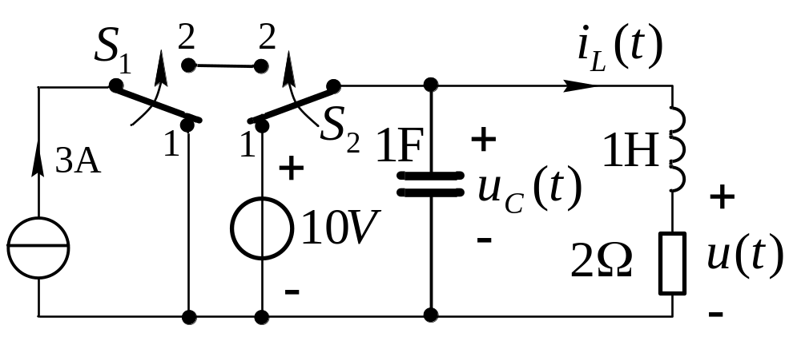

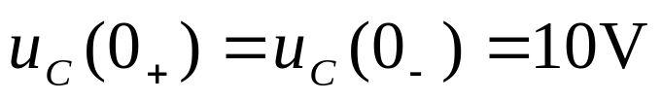
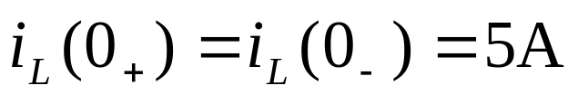
【例2-2-6】 如图2-2-2所示的电路， 以前开关位于“1”，已进入稳态， 时刻， 与 同时自“1”转至“2”，求输出电压 的零输入响应、零状态响应和完全响应。
激励加入的瞬时

Slide 8
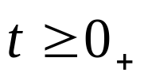
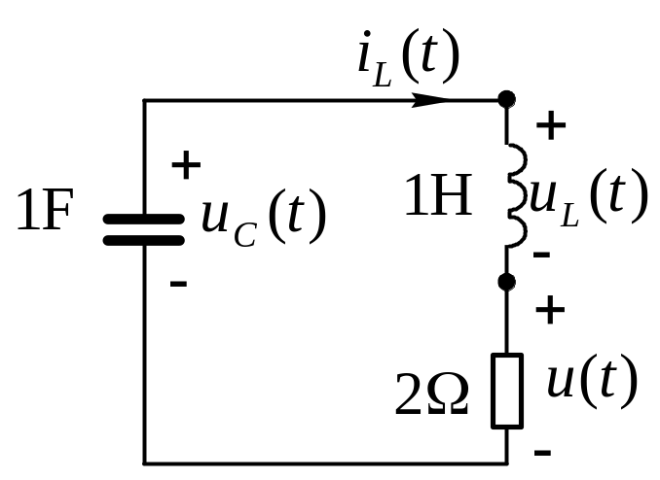
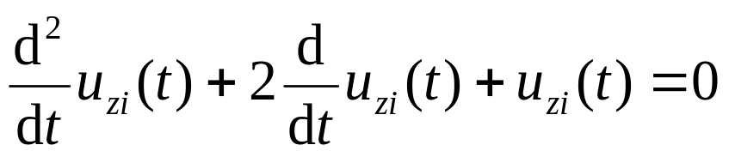
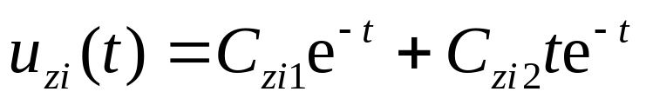
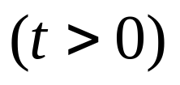
零输入响应
零输入等效电路
列写电路的微分方程为：
零输入响应形式为

Slide 9
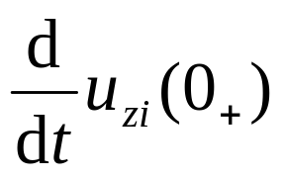
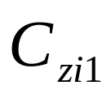
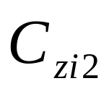
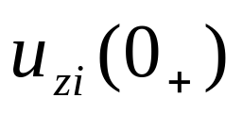
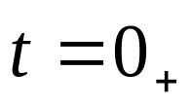
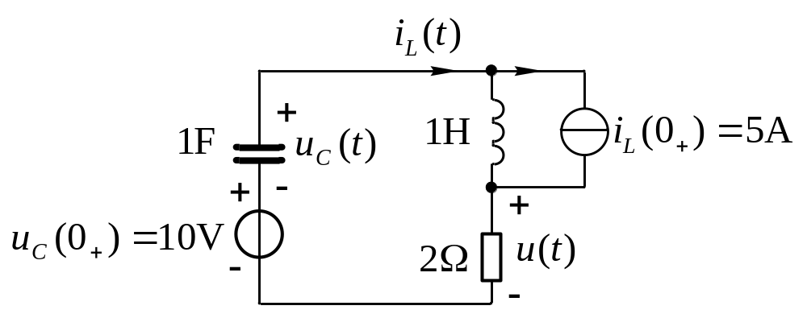
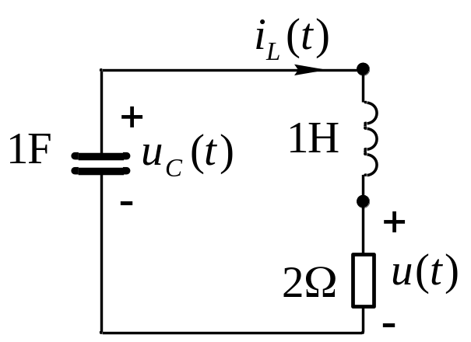
零输入响应
零输入响应形式为
其中，待定系数 和 得根据初始条件 和 确定。
时刻的零输入初始值等效电路

Slide 10
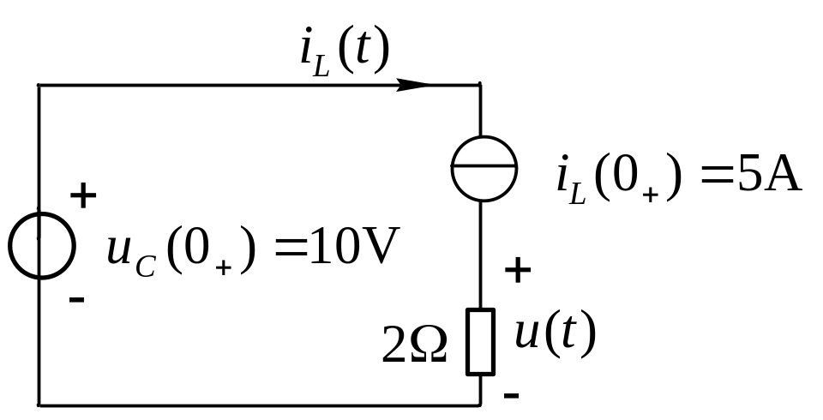
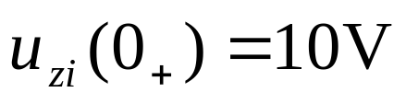
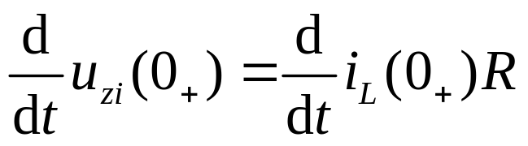
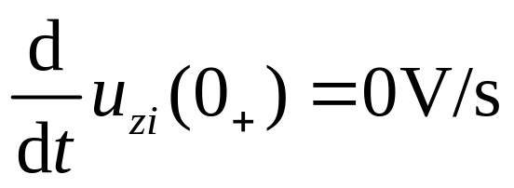
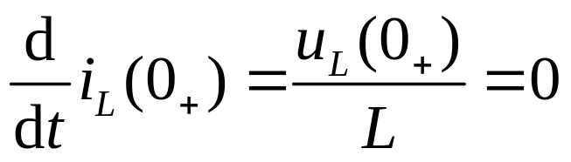
由电路可求得：

Slide 11
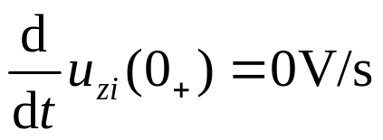
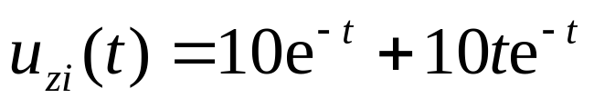
零输入响应
零输入响应形式为
初始条件
可求得零输入响应为 ：

Slide 12
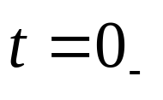

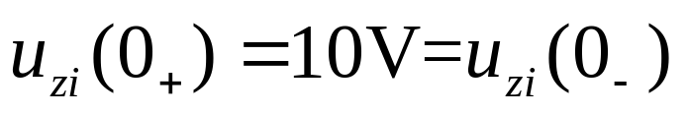
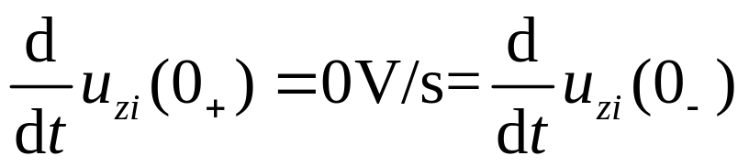
零输入响应
讨论：
由 时刻的电路
可计算
在零输入的情况下，起始点没有跳变。可以起始条件计算零输入响应。不用计算初始条件。

Slide 13
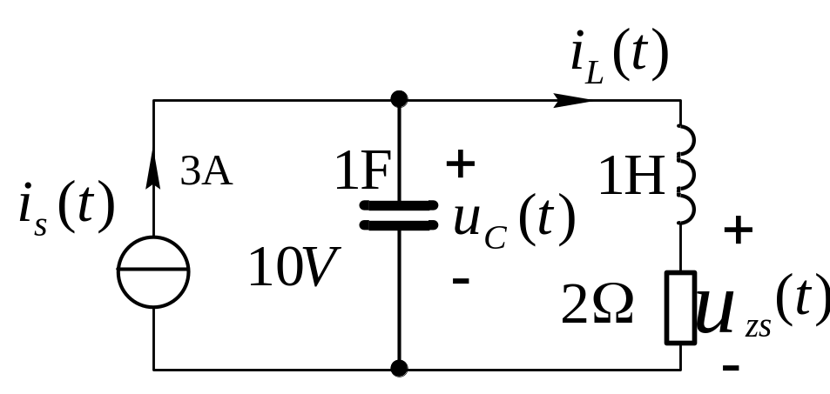
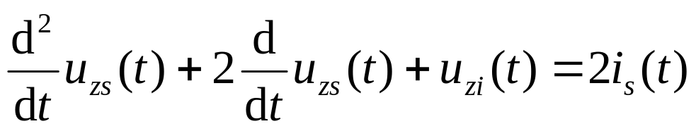
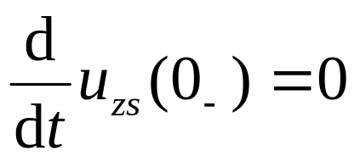
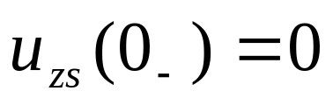
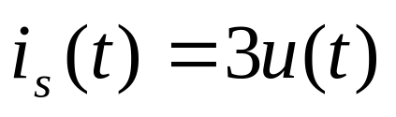
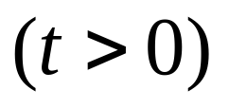
零状态响应
零状态响应：不考虑系统起始储能，零状态响应等效电路如图
列出零状态等效电路的微分方程为
其中， ， ，
根据微分方程经典解法易求得零状态响应中的特解为常数6

Slide 14
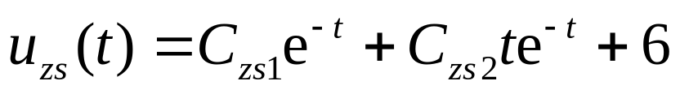
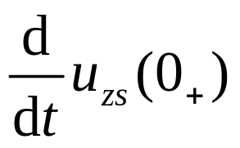

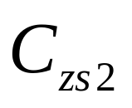
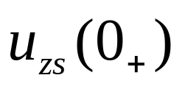
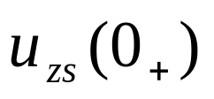
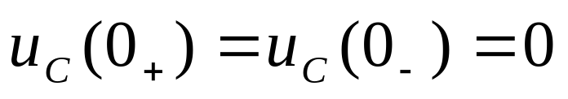
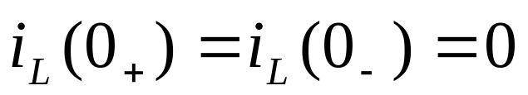
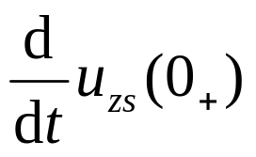
零状态响应
零状态响应
其中，待定系数 和 得根据初始条件 和 确定。
时刻的零状态初始值等效电路

Slide 15
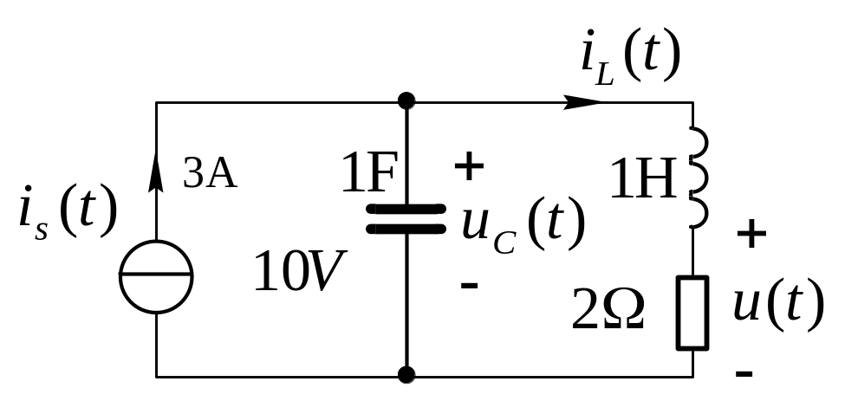
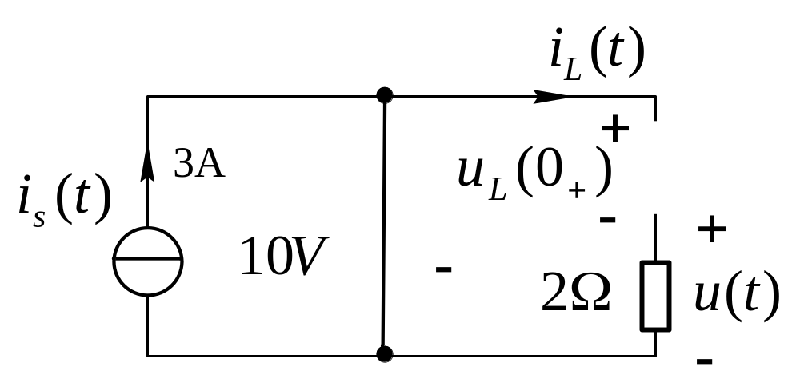
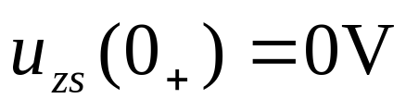



求得初始条件为

Slide 16







将初始条件 ， 代入零状态响应形式
解得：
讨论：
本例中零状态响应的初始条件与起始条件相同，只是特例。
另一例子，状态有跳变的。所以零状态响应一定要用初始条件计算。

Slide 17



讨论：
用经典法从起始条件求出 时刻的初始条件的过程往往比较复杂，需根据实际的物理系统的约束关系求解。
作为纯粹的数学问题，也可从起始条件求出 时刻的初始条件，有兴趣的同学有参考有关的参考书。“微分方程冲激函数匹配原理判断 时刻和 时刻状态的变化 ”
在系统的时域分析中，引入冲激响应后，利用卷积积分求系统的零状态响应比较方便，它绕过了求 时刻的初始条件的步骤。
第5章还将介绍系统的复频域分析法，利用复频域分析法求解系统响应，可以自动代入 时刻的起始条件，从而更方便地求得零输入响应、零状态响应和完全响应。

Slide 18
对系统线性的进一步认识
由常系数微分方程描述的系统是线性的，可以从以下几方面理解。
(1)响应可分解为：零输入响应＋零状态响应。
(2)零状态线性：当起始状态为零时，系统的零状态响应对于各激励信号呈线性。
(3)零输入线性：当激励为零时，系统的零输入响应对于各起始状态呈线性。

Slide 19










对系统线性的进一步认识
例：二阶线性系统对
，
的起始状态1的零输入响应为
对
，
的起始状态2的零输入响应为
系统对激励
的零状态响应为
求系统在
起始状态下，对激励
的完全响应。
解：

Slide 20










对系统线性的进一步认识
例：已知一线性时不变系统，在相同的条件下，当激励为 时，其全响应为 。 当激励为 时，其全响应为
求：（1）初始条件不变，当激励为 时的全响应 ， 为大于零的实常数。
（2）初始条件增大一倍，当激励为 时的全响应 。
解：

Slide 21





对系统线性的进一步认识
解得

